Slide 1

ДОНСКОЙ ГОСУДАРСТВЕННЫЙ ТЕХНИЧЕСКИЙ УНИВЕРСИТЕТ
ВОЕННЫЙ УЧЕБНЫЙ ЦЕНТР
ЦИКЛ ОБЩЕВОЕННОЙ ПОДГОТОВКИ
г. Ростов-на-Дону
2021 г.

Slide 2


2
Дисциплина «Общевоенная подготовка»
Раздел 3:
Огневая подготовка

Slide 3
ОГНЕВАЯ ПОДГОТОВКА
Тема 2: Приемы и правила стрельбы из стрелкового оружия
Занятие № 1: Приемы и правила стрельбы из
стрелкового оружия
3

Slide 4
ОГНЕВАЯ ПОДГОТОВКА
4
Учебные вопросы
1. Выстрел и его периоды. Начальная скорость пули и её практическое значение. Траектория полёта пули. Внутренняя и внешняя баллистика
2. Правила стрельбы из стрелкового оружия. Исходные установки для стрельбы и правила их значения. Заряжание и раряжание

Slide 5
ОГНЕВАЯ ПОДГОТОВКА
5
Литература
Основная:
1. Миронченко В.Н., Огневая подготовка: Воениздат, Москва 414 с,
6-11 с.
2. «Наставление по стрелковому делу». – Москва: Воениздат, 1985 г.
184 – 195 с.

Slide 6
ОГНЕВАЯ ПОДГОТОВКА
Контрольные вопросы по Теме №1-2

Slide 7
Запал гранаты УЗРГМ (унифицированный запал ручной
гранаты модернизированный) предназначен для взрыва
разрывного заряда
1
Запал гранаты УЗРГМ (унифицированный запал ручной
гранаты модернизированный) предназначен для разрыва взрывного заряда
Запал гранаты УЗРГМ (унифицированный запал ручной
гранаты модифицированной) предназначен для разрыва взрывного заряда

Slide 8
1 вариант
Вес пули ПМ
1
2 вариант
Длина ствола ПМ
3 вариант
Начальная скорость полета пули ПМ

Slide 9
1 вариант
Граната это ……
1
2 вариант
Граната состоит из……
3 вариант
Гранаты по назначению делятся на……..

Slide 10
ОГНЕВАЯ ПОДГОТОВКА
6
Огневая подготовка — один из основных предметов боевой подготовки, целью которого является обучение личного состава поддержанию вооружения подразделения в постоянной готовности к применению и ведению эффективного огня в условиях современного боя
Высокая огневая выучка и культура курсанта, а в последующем офицера, основывается на знании и глубоком понимании объективных процессов, закономерностей, явлений, возникающих при стрельбе и составляющих ее основы

Slide 11
ОГНЕВАЯ ПОДГОТОВКА
7
Учебный вопрос №1
Выстрел и его периоды. Начальная скорость пули и её практическое значение. Траектория полёта пули. Внутренняя и внешняя баллистика

Slide 12
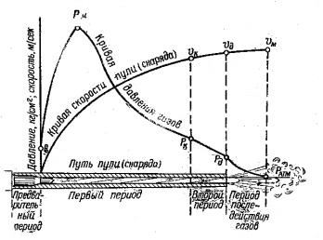
ОГНЕВАЯ ПОДГОТОВКА
8
Выстрелом называется выбрасывание пули из канала ствола оружия энергией газов, образующихся при сгорании порохового заряда

Slide 13
ОГНЕВАЯ ПОДГОТОВКА
9
Предварительный период длится от начала горения порохового заряда до полного врезания оболочки пули в нарезы ствола. В течение этого периода в канале ствола создается давление газов, необходимое для того, чтобы сдвинуть пулю с места и преодолеть сопротивление ее оболочки врезанию в нарезы ствола

Slide 14
ОГНЕВАЯ ПОДГОТОВКА
10
Первый или основной период длится от начала движения пули до момента полного сгорания порохового заряда

Slide 15
ОГНЕВАЯ ПОДГОТОВКА
11
Второй период длится от момента полного сгорания порохового заряда до момента вылета пули из канала ствола

Slide 16
ОГНЕВАЯ ПОДГОТОВКА
12
Третий период или период последействия газов, длится от момента вылета пули из канала ствола до момента прекращения действия пороховых газов на пулю

Slide 17
ОГНЕВАЯ ПОДГОТОВКА
13
Начальной скоростью называется скорость движения пули у дульного среза ствола. За начальную скорость принимается условная скорость, которая несколько больше дульной и меньше максимальной. Она определяется опытным путем с последующими расчетами. Величина начальной скорости пули указывается в таблицах стрельбы и в боевых характеристиках оружия

Slide 18
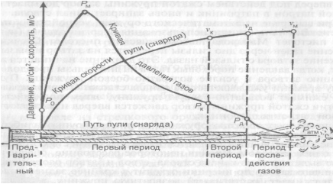
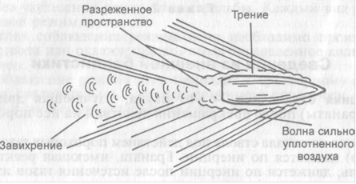
ОГНЕВАЯ ПОДГОТОВКА
14
Баллистика - это наука о движении пули (снаряда) при стрельбе

Slide 19
ОГНЕВАЯ ПОДГОТОВКА
15
Внутренняя баллистика занимается изучением процессов, которые происходят при выстреле, особенно при движении пули (снаряда, грана-ты) из канала ствола

Slide 20
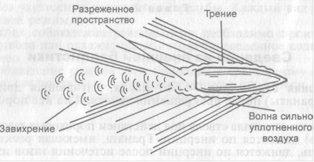
ОГНЕВАЯ ПОДГОТОВКА
16
Внешняя баллистика – это наука , изучающая движение пули после прекращения действия на нее пороховых газов
.

Slide 21
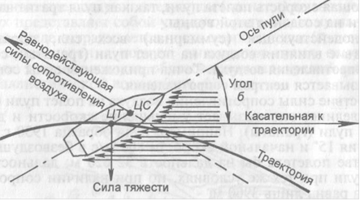
ОГНЕВАЯ ПОДГОТОВКА
17
Траектория – кривая линия, описываемая центром
тяжести пули (гранаты) в полете

Slide 22


ОГНЕВАЯ ПОДГОТОВКА
18
Прямой выстрел – выстрел, при котором траектория не поднимается над линией прицеливания выше цели на всем своем протяжении
.

Slide 23
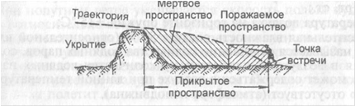
ОГНЕВАЯ ПОДГОТОВКА
19
Прикрытое пространство – пространство за укрытием, не
пробиваемым пулей, от его гребня до точки встречи.
Мертвое пространство – часть прикрытого пространства, на кото-ром цель не может быть поражена при данной траектории

Slide 24
ОГНЕВАЯ ПОДГОТОВКА
20
Нормальные условия стрельбы:
А) Метеорологические условия
атмосферное (барометрическое) давление на горизонте оружия 750 мм ртутного столба ( при повышении местности на каждые 100м
атмосферное давление понижается в среднем на 9 мм);
- температура воздуха на горизонте оружия +15С;
- относительная влажность воздуха 50% (относительной влажностью называется отношение количества водяных паров содержащихся в воздухе, к наибольшему количеству водяных паров которое может содержаться в воздухе при данной температуре);
- ветер отсутствует
.

Slide 25
ОГНЕВАЯ ПОДГОТОВКА
21
Б) Баллистические условия
- вес пули, начальная скорость и угол вылета равны оптимальным значениям, указанным в таблицах стрельбы;
- температура заряда +15С;
- форма пули соответствует установленному чертежу;
высота мушки установлена по данным приведения оружия к нормальному бою; высота прицела соответствует табличным углам прицеливания

Slide 26
ОГНЕВАЯ ПОДГОТОВКА
22
В) Топографические условия
цель находится на горизонте оружия;
боковой наклон оружия отсутствует

Slide 27
ОГНЕВАЯ ПОДГОТОВКА
23
К стрелковому оружию относится ствольное оружие, предназначенное для стрельбы пулями или другими поражающими элементами. Классификация стрелкового оружия производится по основным отличительным признакам, позволяющим сформировать его облик

Slide 28
ОГНЕВАЯ ПОДГОТОВКА
24
По калибру:
- стрелковое оружие малого калибра (до 6,5 мм);
- стрелковое оружие нормального калибра (от 6,5 до 9 мм);
- стрелковое оружие крупного калибра (от 9 до 20 мм)

Slide 29
ОГНЕВАЯ ПОДГОТОВКА
25
По назначению стрелковое оружие подразделяется на боевое, пристрелочное, учебное, спортивное, охотничье

Slide 30
ОГНЕВАЯ ПОДГОТОВКА
26
По способу управления и удержания патрона оно подразделяется на револьверы, пистолеты, пистолеты-пулемёты, автоматы, винтовки, снайперские винтовки, карабины, пулемёты, ручные пулемёты, станковые пулемёты, единые пулемёты

Slide 31
ОГНЕВАЯ ПОДГОТОВКА
27
По степени автоматизации – неавтоматическое и автоматическое стрелковое оружие; последнее (автоматическое) в свою очередь подразделяется на оружие самозарядное и самострельное

Slide 32
ОГНЕВАЯ ПОДГОТОВКА
28
Неавтоматическое стрелковое оружие - это такое стрелковое оружие, в котором все операции по перезаряжанию и производству выстрела производятся стрелком вручную

Slide 33
ОГНЕВАЯ ПОДГОТОВКА
29
В автоматическом стрелковом оружии процесс перезаряжания происходит автоматически за счёт использования какого-либо вида энергии. Причём, если стрельба может вестись только одиночными выстрелами, то такое оружие будет называться самозарядным; если же стрельба из оружия может вестись как одиночными выстрелами, так и очередями, а также непрерывно, то такое оружие относится к самострельному стрелковому оружию.

Slide 34
ОГНЕВАЯ ПОДГОТОВКА
30
Индивидуальное стрелковое оружие - пистолеты, подразделяются:
- по назначению на боевые, спортивные и сигнальные;
- по конструкции - неавтоматические и автоматические (одиночного и непрерывного огня)

Slide 35
ОГНЕВАЯ ПОДГОТОВКА
31
Боевые пистолеты являются личным оружием и предназначаются для поражения живой силы противника на коротких расстояниях (до 50 -70 м); у отдельных образцов, снабжаемых при стрельбе прикладом, прицельная дальность огня достигает 200 м

Slide 36
ОГНЕВАЯ ПОДГОТОВКА
32
В 1946 году впервые в мировой практике была создана целая серия унифицированных образцов стрелкового вооружения, идентичных по принципу работы и единой схеме автоматики

Slide 37
ОГНЕВАЯ ПОДГОТОВКА
33
Учебный вопрос №3
Правила стрельбы из стрелкового оружия. Исходные установки для стрельбы и правила их значения. Заряжание и разряжание.

Slide 38
ОГНЕВАЯ ПОДГОТОВКА
34
Приемы стрельбы из автомата АК74

Slide 39
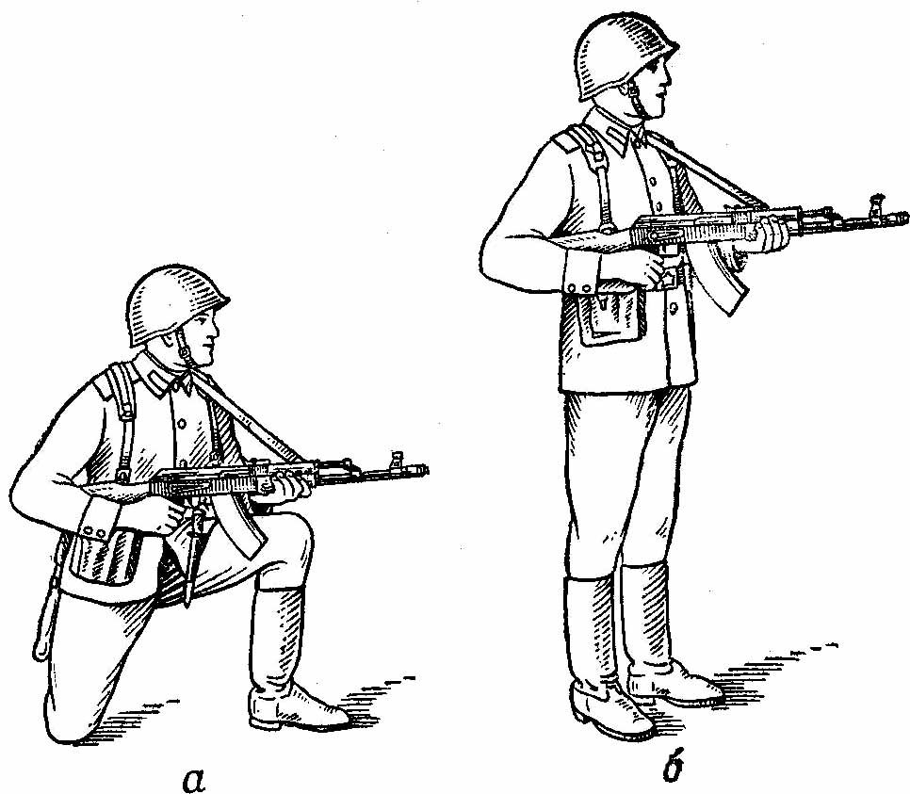
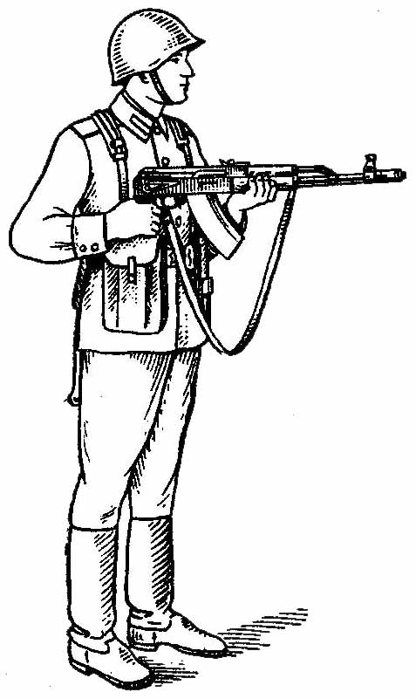
ОГНЕВАЯ ПОДГОТОВКА
35
Приемы стрельбы из автомата АК74
Положение для стрельбы из автомата с использованием ремня: а - с колена; б - стоя
Положение для стрельбы со сложенным прикладом

Slide 40
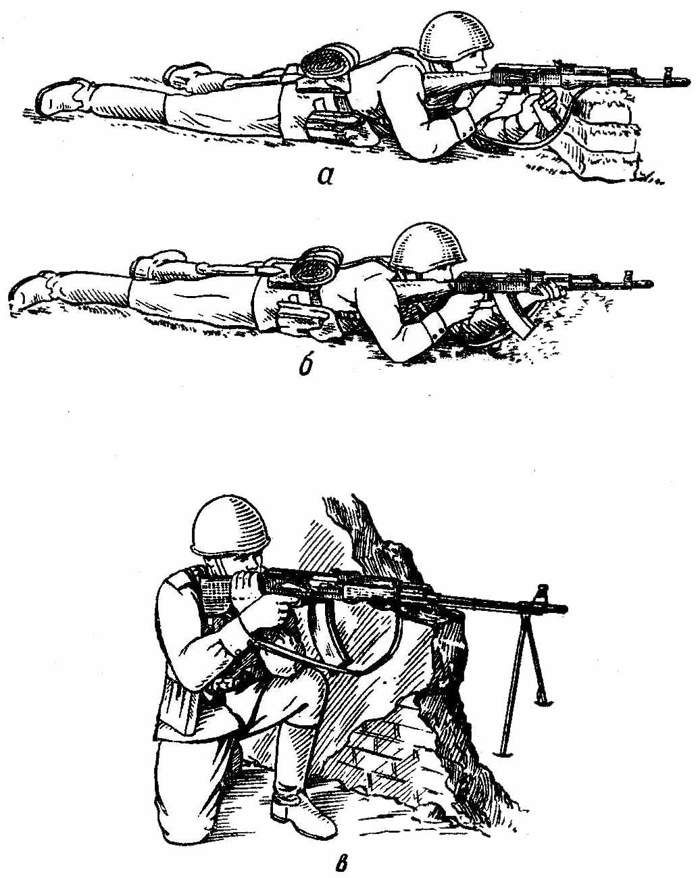
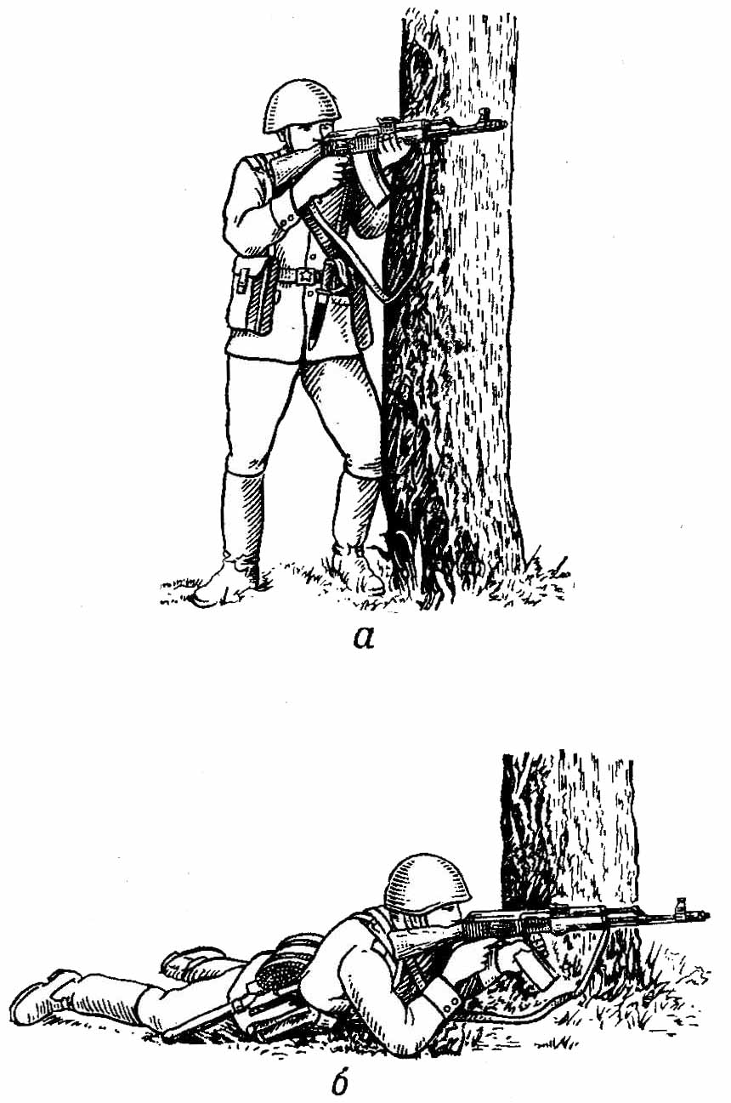
ОГНЕВАЯ ПОДГОТОВКА
36
Приемы стрельбы из автомата АК74
Положение при стрельбе с упора:
а - удержание автомата за магазин; б - удержание автомата за цевье; в - из пулемета без использования сошки;
Положение при стрельбе из-за укрытия:
а - из положения стоя из автомата; б - из
положения лежа из автомата

Slide 41
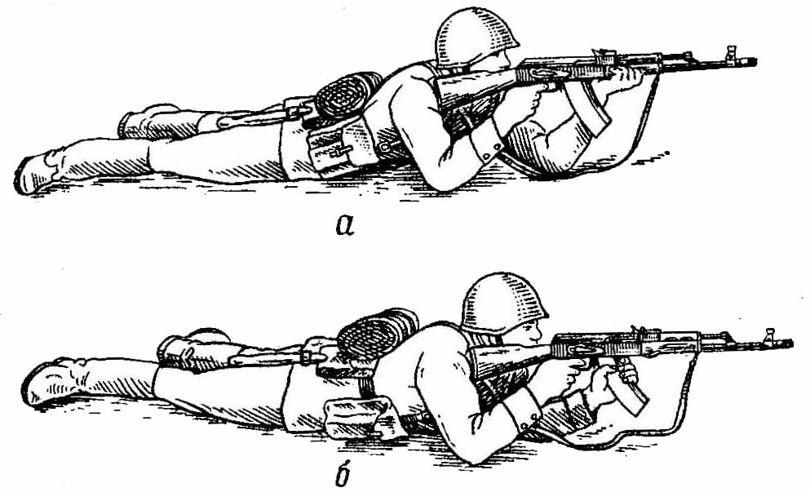
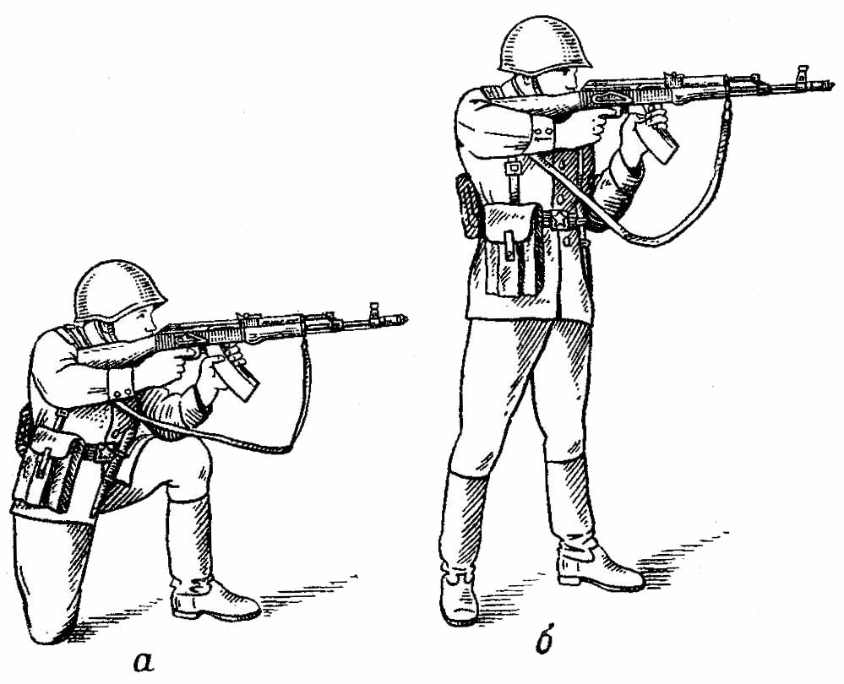
ОГНЕВАЯ ПОДГОТОВКА
37
Приемы стрельбы из автомата АК74
Удержание автомата при стрельбе из положения:
а - с колена; б – стоя
Удержание автомата при стрельбе лежа: а - левой рукой за цевье; б - левой рукой за магазин

Slide 42
ОГНЕВАЯ ПОДГОТОВКА
38
В процессе обучения огневой подготовке у личного состава должны формироваться: любовь к оружию и ненависть к противнику, физическая выносливость и морально-психологическая устойчивость в ходе боя, уверенность в своем оружии

Slide 43
ДОНСКОЙ ГОСУДАРСТВЕННЫЙ ТЕХНИЧЕСКИЙ УНИВЕРСИТЕТ
ВОЕННЫЙ УЧЕБНЫЙ ЦЕНТР
ЦИКЛ ОБЩЕВОЕННОЙ ПОДГОТОВКИ

